Slide 1
EJECUCIÓN ACUMULADA DE GASTOS PRESUPUESTARIOS AL MES DE MAYO DE 2019 PARTIDA 05: MINISTERIO DEL INTERIOR Y SEGURIDAD PÚBLICA
UNIDAD TÉCNICA DE APOYO PRESUPUESTARIO
SENADO DE LA REPÚBLICA DE CHILE
Valparaíso, junio 2019

Slide 2
EJECUCIÓN ACUMULADA DE GASTOS A MAYO DE 2019 PARTIDA 05 MINISTERIO DEL INTERIOR Y SEGURIDAD PÚBLICA
Principales hallazgos
El Proyecto de Ley de Presupuestos para el año 2019 consideró recursos que se focalizan en el financiamiento de 2 grandes áreas: a) Seguridad y Prevención, que incluye instituciones tales como Carabineros de Chile, Policía de Investigaciones, Subsecretaría de Prevención del Delito y Bomberos, y b) Descentralización, que considera, Inversión Regional, con un crecimiento de un 2,5%, incluyendo la incorporación de la nueva Región de Ñuble. La implementación de la Ley N°21.074, que considera para el año 2019 la creación de 3 nuevas Divisiones en cada Gobierno Regional (División de Fomento e Industria, División de Infraestructura y Transportes, y División de Desarrollo Social y Humano), así como los cargos de Administrador Regional y de Jefe de la Unidad de Control.
Para el año 2019 la Partida presenta un presupuesto vigente de $3.394.996 millones, de los cuales un 39,9% se destina a gastos en personal, un 19,5% a iniciativas de inversión, un 18,4% a transferencias de capital, manteniendo la distribución de los años anteriores.
La Ejecución del Ministerio, del mes de mayo ascendió a $275.276 millones, es decir, un 8,1% respecto del presupuesto vigente, gasto en línea al registrado en el año 2018 (8%) y levemente superior al 2017 (7,7%).

Slide 3
EJECUCIÓN ACUMULADA DE GASTOS A MAYO DE 2019 PARTIDA 05 MINISTERIO DEL INTERIOR Y SEGURIDAD PÚBLICA
Principales hallazgos
Al mes de mayo, la Partida presentó un incremento consolidado de $23.250 millones. Sin perjuicio que dichas modificaciones afectan la mayoría de los subtítulos, se destacan por su volumen de recursos involucrados (56,5% de los montos incrementados) los subtítulos 24 “transferencias corrientes” y 33 “transferencias de capital” que aumentan en $37.925 millones y $31.465 millones respectivamente, por otra parte se disminuyen los subtítulos 31 “iniciativas de inversión” en $99.564 millones y 21 “gastos en personal” en $24 millones. Asimismo, se registró reasignaciones producto de la distribución de las Provisiones contenidas en SUBDERE por $38.375 millones en el programa 05 “transferencias a gobiernos regionales” y $34.940 millones en el programa 06 “programa de convergencia”, ambas incrementan los programas de inversión de los gobiernos regionales.
Por su parte, el subtítulo 34 “servicio de la deuda” presentó una ejecución de $31.552 millones, de los cuales $20.473 millones corresponden al pago de los compromisos devengados al 31 de diciembre de 2018 (deuda flotante), todos con sus respectivos decretos modificatorios.

Slide 4
EJECUCIÓN ACUMULADA DE GASTOS A MAYO DE 2019 PARTIDA 05 MINISTERIO DEL INTERIOR Y SEGURIDAD PÚBLICA
Principales hallazgos
En cuanto a las instituciones que conforman el Ministerio, el 86,8% del presupuesto vigente, se concentra en la Subsecretaría de Desarrollo Regional y Administrativo (con sus 5 programas), Carabineros de Chile y los Gobiernos Regionales (que representan a su vez el 18,3%, 32,8% y 35,7% respectivamente), instituciones que al mes de MAYO alcanzaron niveles de ejecución de 32%, 40,5% y 35,5% respectivamente, todos calculados respecto al presupuesto vigente.
Las mayores tasas de gastos se registraron en la Subsecretaría del Interior (83,8%), seguida de Bomberos de Chile (64,6%). Mientras que el programa Fondo Social es el que presentó la ejecución menor, con 3% manteniendo el gasto histórico registrado a igual mes, dicha erogación se explica por la temporalidad en que se asignan los recursos, la que se produce normalmente en el segundo semestre de cada año.

Slide 5
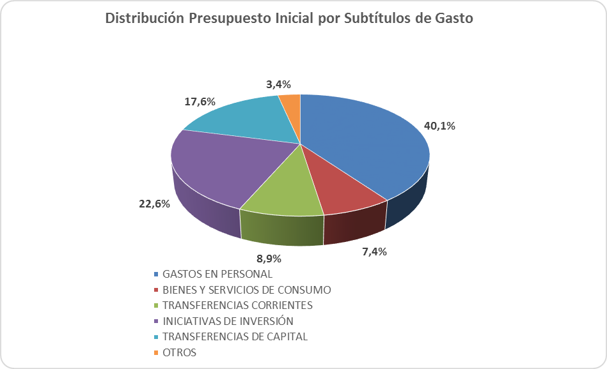
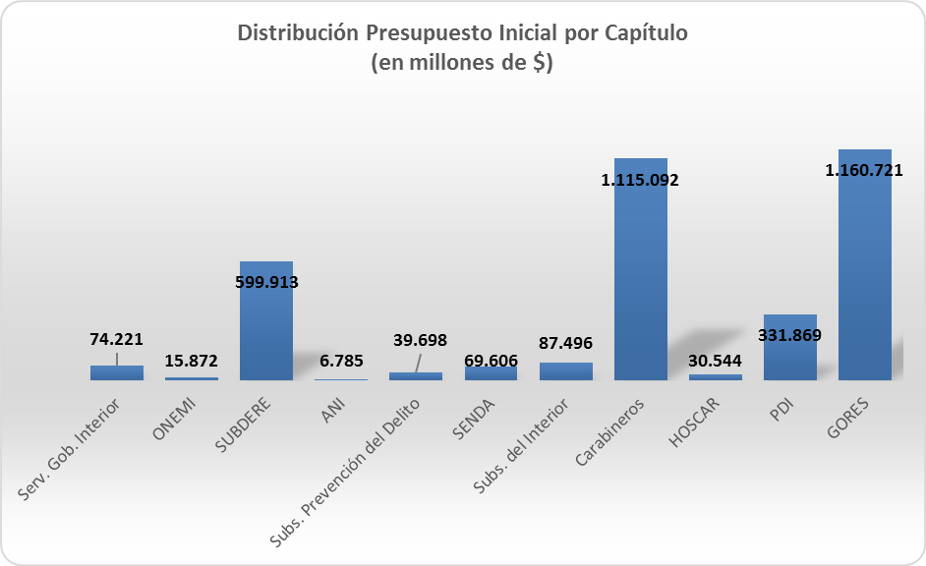
DISTRIBUCIÓN POR SUBTÍTULO DE GASTO Y CÁPITULO MINISTERIO DEL INTERIOR Y SEGURIDAD PÚBLICA

Slide 6
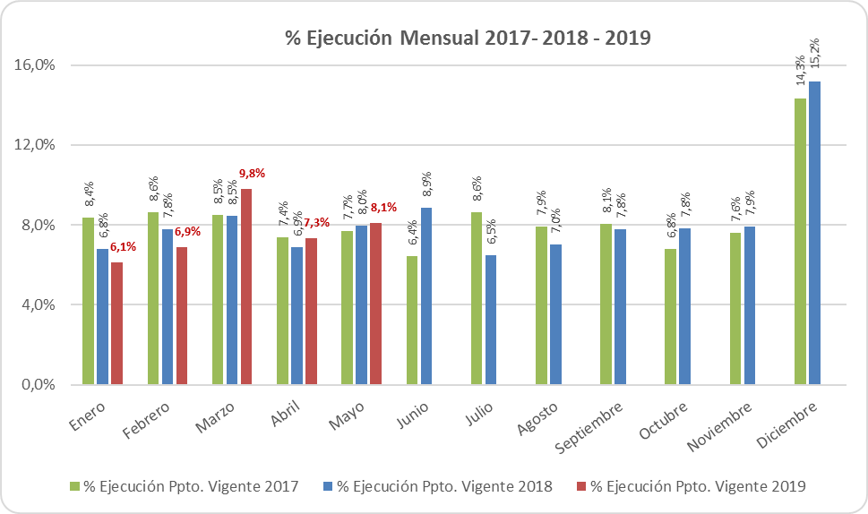
COMPORTAMIENTO DE LA EJECUCIÓN ACUMULADA DE GASTOS A MAYO MINISTERIO DEL INTERIOR Y SEGURIDAD PÚBLICA

Slide 7
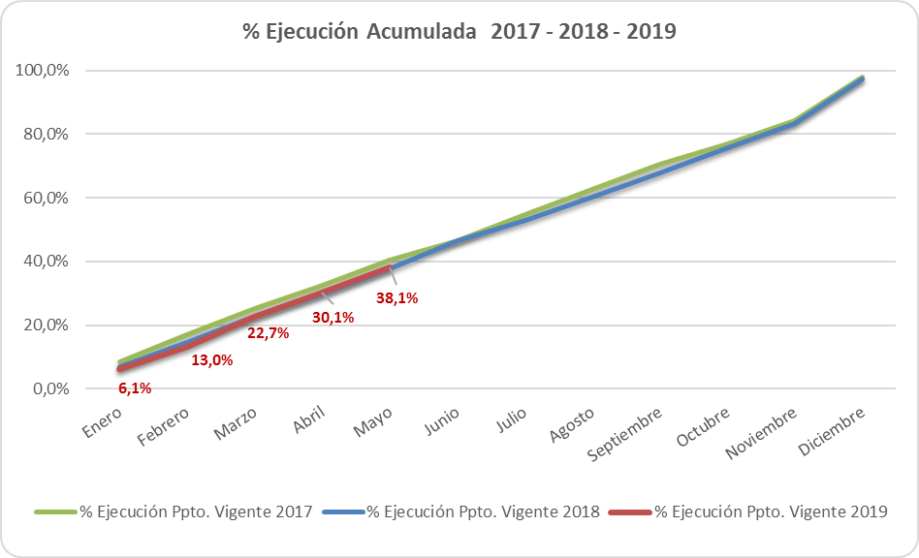
COMPORTAMIENTO DE LA EJECUCIÓN ACUMULADA DE GASTOS A MAYO PARTIDA 05 MINISTERIO DEL INTERIOR Y SEGURIDAD PÚBLICA

Slide 8
EJECUCIÓN ACUMULADA DE GASTOS A MAYO DE 2019 MINISTERIO DEL INTERIOR Y SEGURIDAD PÚBLICA
en miles de pesos 2019
Subtítulo |  | Presupuesto 2019 |  |  | Ejecución
 |  | Ley 2019 | Vigente | Variación | Ejecución Acumulada | % Ejecución Ley 2019 | % Ejecución Ppto. Vigente
 | GASTOS | 3.371.745.988 | 3.394.996.294 | 23.250.306 | 1.293.169.521 | 38,4% | 38,1%
21 | GASTOS EN PERSONAL | 1.353.733.781 | 1.353.710.165 | -23.616 | 578.838.332 | 42,8% | 42,8%
22 | BIENES Y SERVICIOS DE CONSUMO | 250.172.210 | 250.679.553 | 507.343 | 71.683.190 | 28,7% | 28,6%
23 | PRESTACIONES DE SEGURIDAD SOCIAL | 7.885.052 | 8.187.619 | 302.567 | 7.928.815 | 100,6% | 96,8%
24 | TRANSFERENCIAS CORRIENTES | 300.058.015 | 337.982.564 | 37.924.549 | 186.447.847 | 62,1% | 55,2%
25 | INTEGROS AL FISCO | 5.650.149 | 5.650.149 | 0 | 4.329.600 | 76,6% | 76,6%
26 | OTROS GASTOS CORRIENTES | 10.014 | 648.306 | 638.292 | 95.203 | 950,7% | 14,7%
29 | ADQUISICIÓN DE ACTIVOS NO FINANCIEROS | 65.837.795 | 94.808.858 | 28.971.063 | 23.168.031 | 35,2% | 24,4%
31 | INICIATIVAS DE INVERSIÓN | 762.027.188 | 662.463.398 | -99.563.790 | 243.697.425 | 32,0% | 36,8%
32 | PRÉSTAMOS | 12.546.428 | 12.546.428 | 0 | -2.377.419 | -18,9% | -18,9%
33 | TRANSFERENCIAS DE CAPITAL | 592.748.216 | 624.213.344 | 31.465.128 | 147.806.354 | 24,9% | 23,7%
34 | SERVICIO DE LA DEUDA | 21.077.140 | 43.440.957 | 22.363.817 | 31.552.143 | 149,7% | 72,6%
35 | SALDO FINAL DE CAJA | 0 | 664.953 | 664.953 | 0 | - | 0,0%

Slide 9
EJECUCIÓN ACUMULADA DE GASTOS A MAYO DE 2019 PARTIDA 05 RESUMEN POR CAPÍTULOS
en miles de pesos 2019
 |  |  | Presupuesto 2019 |  |  | Ejecución
Cap. | Prog. | Denominación | Ley 2019 | Vigente | Variación | Ejecución Acumulada | % Ejecución Ley 2019 | % Ejecución Ppto. Vigente
02 |  | Servicio de Gobierno Interior | 74.220.558 | 75.529.327 | 1.308.769 | 20.642.074 | 27,8% | 27,3%
04 |  | Oficina Nacional de Emergencia | 15.872.229 | 15.973.248 | 101.019 | 6.606.804 | 41,6% | 41,4%
05 |  | Subsecretaría de Desarrollo Regional y Administrativo | 599.912.883 | 620.229.081 | 20.316.198 | 198.270.924 | 33,0% | 32,0%
 | 01 | Subsecretaría de Desarrollo Regional y Administrativo | 37.864.811 | 38.709.120 | 844.309 | 17.702.029 | 46,8% | 45,7%
 | 02 | Fortalecimiento de la Gestión Subnacional | 8.933.157 | 10.116.015 | 1.182.858 | 1.999.166 | 22,4% | 19,8%
 | 03 | Programas de Desarrollo Local | 190.480.302 | 208.905.708 | 18.425.406 | 100.693.954 | 52,9% | 48,2%
 | 05 | Transferencias a Gobiernos Regionales | 189.849.727 | 189.713.352 | -136.375 | 49.125.458 | 25,9% | 25,9%
 | 06 | Programas de Convergencia | 172.784.886 | 172.784.886 | 0 | 28.750.317 | 16,6% | 16,6%
07 |  | Agencia Nacional de Inteligencia | 6.785.168 | 6.785.168 | 0 | 2.878.045 | 42,4% | 42,4%
08 |  | Subsecretaría de Prevención del Delito | 39.698.240 | 39.698.240 | 0 | 12.290.060 | 31,0% | 31,0%
 | 01 | Subsecretaría de Prevención del Delito | 35.784.603 | 35.784.603 | 0 | 10.799.114 | 30,2% | 30,2%
 | 02 | Centros Regionales de Atención y Orientación a Víctimas | 3.913.637 | 3.913.637 | 0 | 1.490.946 | 38,1% | 38,1%
09 |  | Servicio Nacional para Prevención y Rehabilitación Consumo de Drogas y Alcohol | 69.605.742 | 69.605.742 | 0 | 27.302.855 | 39,2% | 39,2%
10 |  | Subsecretaría del Interior | 87.495.937 | 121.752.530 | 34.256.593 | 85.617.942 | 97,9% | 70,3%
 | 01 | Subsecretaría del Interior | 31.352.123 | 65.693.562 | 34.341.439 | 55.060.946 | 175,6% | 83,8%
 | 02 | Red de Conectividad del Estado | 6.761.559 | 6.676.713 | -84.846 | 1.217.977 | 18,0% | 18,2%
 | 03 | Fondo Social | 4.146.470 | 4.146.470 | 0 | 124.241 | 3,0% | 3,0%
 | 04 | Bomberos de Chile | 45.235.785 | 45.235.785 | 0 | 29.214.778 | 64,6% | 64,6%
31 |  | Carabineros de Chile | 1.115.092.271 | 1.115.092.271 | 0 | 452.163.686 | 40,5% | 40,5%
32 |  | Hospital de Carabineros | 30.544.372 | 30.544.372 | 0 | 11.562.287 | 37,9% | 37,9%
33 |  | Policía de Investigaciones de Chile | 331.868.553 | 331.868.553 | 0 | 132.327.253 | 39,9% | 39,9%
61 al 75 |  | Gobiernos Regionales | 1.160.720.823 | 1.212.289.660 | 51.568.837 | 430.932.946 | 37,1% | 35,5%

Slide 10
EJECUCIÓN ACUMULADA DE GASTOS A MAYO DE 2019
PARTIDA 05, CAPÍTULO 01, PROGRAMA 01: SERVICIO DE GOBIERNO INTERIOR
en miles de pesos 2019 … 1 de 2
 |  |  |  | Presupuesto 2019 |  |  | Ejecución
Subt. | Item | Asig. | Clasificación Económica | Ley 2019 | Vigente | Variación | Ejecución Acumulada | % Ejecución Ley 2019 | % Ejecución Ppto. Vigente
 |  |  | GASTOS | 74.220.558 | 75.529.327 | 1.308.769 | 20.642.074 | 27,8% | 27,3%
21 |  |  | GASTOS EN PERSONAL | 34.340.913 | 34.340.913 | 0 | 12.892.481 | 37,5% | 37,5%
22 |  |  | BIENES Y SERVICIOS DE CONSUMO | 6.411.346 | 6.411.346 | 0 | 2.016.144 | 31,4% | 31,4%
23 |  |  | PRESTACIONES DE SEGURIDAD SOCIAL | 10 | 10 | 0 | 0 | 0,0% | 0,0%
 | 01 |  | Prestaciones Previsionales | 10 | 10 | 0 | 0 | 0,0% | 0,0%
24 |  |  | TRANSFERENCIAS CORRIENTES | 10.945.941 | 10.945.941 | 0 | 3.293.556 | 30,1% | 30,1%
 | 01 |  | Al Sector Privado | 10 | 10 | 0 | 0 | 0,0% | 0,0%
 |  | 033 | Fondo de Solidaridad Nacional | 10 | 10 | 0 | 0 | 0,0% | 0,0%
 | 03 |  | A Otras Entidades Públicas | 10.945.931 | 10.945.931 | 0 | 3.293.556 | 30,1% | 30,1%
 |  | 011 | Ley de Régimen Interior | 10 | 10 | 0 | 0 | 0,0% | 0,0%
 |  | 012 | Administración de Complejos Fronterizos | 7.632.608 | 7.632.608 | 0 | 2.464.872 | 32,3% | 32,3%
 |  | 800 | Programa de Coordinación, Orden Público y Gestión Territorial | 2.854.110 | 2.854.110 | 0 | 650.800 | 22,8% | 22,8%
 |  | 801 | Programa Barrios Transitorios de Emergencias | 459.203 | 459.203 | 0 | 177.884 | 38,7% | 38,7%
29 |  |  | ADQUISICIÓN DE ACTIVOS NO FINANCIEROS | 474.973 | 474.973 | 0 | 4.782 | 1,0% | 1,0%
 | 03 |  | Vehículos | 83.430 | 83.430 | 0 | 0 | 0,0% | 0,0%
 | 04 |  | Mobiliario y Otros | 26.100 | 26.100 | 0 | 523 | 2,0% | 2,0%
 | 05 |  | Máquinas y Equipos | 227.450 | 227.450 | 0 | 0 | 0,0% | 0,0%
 | 06 |  | Equipos Informáticos | 92.570 | 92.570 | 0 | 1.547 | 1,7% | 1,7%
 | 07 |  | Programas Informáticos | 45.423 | 45.423 | 0 | 2.712 | 6,0% | 6,0%
31 |  |  | INICIATIVAS DE INVERSIÓN | 4.957.564 | 4.957.564 | 0 | 138.794 | 2,8% | 2,8%
 | 02 |  | Proyectos | 4.957.564 | 4.957.564 | 0 | 138.794 | 2,8% | 2,8%

Slide 11
EJECUCIÓN ACUMULADA DE GASTOS A MAYO DE 2019
PARTIDA 05, CAPÍTULO 01, PROGRAMA 01: SERVICIO DE GOBIERNO INTERIOR
en miles de pesos 2019 … 2 de 2
 |  |  |  | Presupuesto 2019 |  |  | Ejecución
Subt. | Item | Asig. | Clasificación Económica | Ley 2019 | Vigente | Variación | Ejecución Acumulada | % Ejecución Ley 2019 | % Ejecución Ppto. Vigente
32 |  |  | PRÉSTAMOS | 10 | 10 | 0 | 0 | 0,0% | 0,0%
 | 07 |  | Por Anticipos por Cambio de Residencia | 10 | 10 | 0 | 0 | 0,0% | 0,0%
33 |  |  | TRANSFERENCIAS DE CAPITAL | 17.089.801 | 17.089.801 | 0 | 937.303 | 5,5% | 5,5%
 | 01 |  | Al Sector Privado | 17.089.801 | 17.089.801 | 0 | 937.303 | 5,5% | 5,5%
 |  | 001 | Pago a Concesiones de Complejos Fronterizos | 14.893.139 | 14.893.139 | 0 | 0 | 0,0% | 0,0%
 |  | 002 | Reintegro Crédito IVA Concesiones | 2.196.662 | 2.196.662 | 0 | 937.303 | 42,7% | 42,7%
34 |  |  | SERVICIO DE LA DEUDA | 0 | 1.308.769 | 1.308.769 | 1.359.014 | - | 103,8%
 | 07 |  | Deuda Flotante | 0 | 1.308.769 | 1.308.769 | 1.359.014 | - | 103,8%

Slide 12
EJECUCIÓN ACUMULADA DE GASTOS A MAYO DE 2019
PARTIDA 05, CAPÍTULO 04, PROGRAMA 01: OFICINA NACIONAL DE EMERGENCIA
en miles de pesos 2019
 |  |  |  | Presupuesto 2019 |  |  | Ejecución
Subt. | Item | Asig. | Clasificación Económica | Ley 2019 | Vigente | Variación | Ejecución Acumulada | % Ejecución Ley 2019 | % Ejecución Ppto. Vigente
 |  |  | GASTOS | 15.872.229 | 15.973.248 | 101.019 | 6.606.804 | 41,6% | 41,4%
21 |  |  | GASTOS EN PERSONAL | 7.270.007 | 7.350.764 | 80.757 | 3.334.504 | 45,9% | 45,4%
22 |  |  | BIENES Y SERVICIOS DE CONSUMO | 4.277.882 | 4.277.882 | 0 | 1.405.828 | 32,9% | 32,9%
23 |  |  | PRESTACIONES DE SEGURIDAD SOCIAL | 0 | 20.262 | 20.262 | 11.266 | - | 55,6%
 | 03 |  | Prestaciones Sociales del Empleador | 0 | 20.262 | 20.262 | 11.266 | - | 55,6%
24 |  |  | TRANSFERENCIAS CORRIENTES | 3.898.747 | 3.898.747 | 0 | 1.716.286 | 44,0% | 44,0%
 | 01 |  | Al Sector Privado | 309.271 | 309.271 | 0 | 172.872 | 55,9% | 55,9%
 |  | 041 | Al Sector Privado | 309.271 | 309.271 | 0 | 172.872 | 55,9% | 55,9%
 | 02 |  | Al Gobierno Central | 272.161 | 272.161 | 0 | 0 | 0,0% | 0,0%
 |  | 001 | Red de Respaldo de Telecomunicaciones - Ejército de Chile | 272.161 | 272.161 | 0 | 0 | 0,0% | 0,0%
 | 03 |  | A Otras Entidades Públicas | 3.317.315 | 3.317.315 | 0 | 1.543.414 | 46,5% | 46,5%
 |  | 017 | Capacitación en Protección Civil | 412.511 | 412.511 | 0 | 43.414 | 10,5% | 10,5%
 |  | 018 | Universidad de Chile - Red Sismológica | 2.799.126 | 2.799.126 | 0 | 1.500.000 | 53,6% | 53,6%
 |  | 019 | Observatorio de Riesgos Socionaturales | 105.678 | 105.678 | 0 | 0 | 0,0% | 0,0%
29 |  |  | ADQUISICIÓN DE ACTIVOS NO FINANCIEROS | 425.593 | 425.593 | 0 | 138.920 | 32,6% | 32,6%
 | 03 |  | Vehículos | 51.500 | 51.500 | 0 | 48.690 | 94,5% | 94,5%
 | 04 |  | Mobiliario y Otros | 10.300 | 10.300 | 0 | 3.110 | 30,2% | 30,2%
 | 05 |  | Máquinas y Equipos | 198.169 | 198.169 | 0 | 27.630 | 13,9% | 13,9%
 | 06 |  | Equipos Informáticos | 84.460 | 84.460 | 0 | 6.697 | 7,9% | 7,9%
 | 07 |  | Programas Informáticos | 81.164 | 81.164 | 0 | 52.793 | 65,0% | 65,0%

Slide 13
EJECUCIÓN ACUMULADA DE GASTOS A MAYO DE 2019
PARTIDA 05, CAPÍTULO 05, PROGRAMA 01: SUBSECRETARÍA DE DESARROLLO REGIONAL Y ADMINISTRATIVO
en miles de pesos 2019
 |  |  |  | Presupuesto 2019 |  |  | Ejecución
Subt. | Item | Asig. | Clasificación Económica | Ley 2019 | Vigente | Variación | Ejecución Acumulada | % Ejecución Ley 2019 | % Ejecución Ppto. Vigente
 |  |  | GASTOS | 37.864.811 | 38.709.120 | 844.309 | 17.702.029 | 46,8% | 45,7%
21 |  |  | GASTOS EN PERSONAL | 14.034.400 | 14.127.491 | 93.091 | 5.490.021 | 39,1% | 38,9%
22 |  |  | BIENES Y SERVICIOS DE CONSUMO | 2.803.560 | 2.965.487 | 161.927 | 802.099 | 28,6% | 27,0%
23 |  |  | PRESTACIONES DE SEGURIDAD SOCIAL | 0 | 69.772 | 69.772 | 45.549 | - | 65,3%
 | 03 |  | Prestaciones Sociales del Empleador | 0 | 69.772 | 69.772 | 45.549 | - | 65,3%
24 |  |  | TRANSFERENCIAS CORRIENTES | 225.123 | 470.538 | 245.415 | 102.879 | 45,7% | 21,9%
 | 03 |  | A Otras Entidades Públicas | 225.123 | 361.498 | 136.375 | 101.281 | 45,0% | 28,0%
 |  | 024 | Capacitación en Desarrollo Regional y Comunal | 10 | 10 | 0 | 0 | 0,0% | 0,0%
 |  | 409 | Oficina Revitalización de Barrios e Infraestructura Patrimonial | 163.043 | 163.043 | 0 | 65.390 | 40,1% | 40,1%
 |  | 415 | Oficina Donación Española | 62.070 | 198.445 | 136.375 | 35.891 | 57,8% | 18,1%
 | 07 |  | A Organismos Internacionales | 0 | 109.040 | 109.040 | 1.598 | - | 1,5%
 |  | 003 | A Banco Interamericano de Desarrollo (BID) | 0 | 107.440 | 107.440 | 0 | - | 0,0%
 |  | 006 | A Banco Mundial | 0 | 1.600 | 1.600 | 1.598 | - | 99,9%
29 |  |  | ADQUISICIÓN DE ACTIVOS NO FINANCIEROS | 262.483 | 270.056 | 7.573 | 117.574 | 44,8% | 43,5%
 | 03 |  | Vehículos | 53.093 | 60.666 | 7.573 | 60.249 | 113,5% | 99,3%
 | 04 |  | Mobiliario y Otros | 5.150 | 5.150 | 0 | 1.755 | 34,1% | 34,1%
 | 05 |  | Máquinas y Equipos | 62.954 | 62.954 | 0 | 55.058 | 87,5% | 87,5%
 | 06 |  | Equipos Informáticos | 31.930 | 31.930 | 0 | 260 | 0,8% | 0,8%
 | 07 |  | Programas Informáticos | 109.356 | 109.356 | 0 | 252 | 0,2% | 0,2%
34 |  |  | SERVICIO DE LA DEUDA | 20.539.245 | 20.805.776 | 266.531 | 11.143.907 | 54,3% | 53,6%
 | 02 |  | Amortización Deuda Externa | 16.485.127 | 16.485.127 | 0 | 8.581.086 | 52,1% | 52,1%
 | 04 |  | Intereses Deuda Externa | 3.823.061 | 3.823.061 | 0 | 2.151.737 | 56,3% | 56,3%
 | 06 |  | Otros Gastos Financieros Deuda Externa | 230.057 | 230.057 | 0 | 143.673 | 62,5% | 62,5%
 | 07 |  | Deuda Flotante | 1.000 | 267.531 | 266.531 | 267.411 | 26741,1% | 100,0%

Slide 14
EJECUCIÓN ACUMULADA DE GASTOS A MAYO DE 2019
PARTIDA 05, CAPÍTULO 05, PROGRAMA 02: FORTALECIMIENTO DE LA GESTIÓN SUBNACIONAL
en miles de pesos 2019
 |  |  |  | Presupuesto 2019 |  |  | Ejecución
Subt. | Item | Asig. | Clasificación Económica | Ley 2019 | Vigente | Variación | Ejecución Acumulada | % Ejecución Ley 2019 | % Ejecución Ppto. Vigente
 |  |  | GASTOS | 8.933.157 | 10.116.015 | 1.182.858 | 1.999.166 | 22,4% | 19,8%
24 |  |  | TRANSFERENCIAS CORRIENTES | 7.788.514 | 7.938.514 | 150.000 | 854.261 | 11,0% | 10,8%
 | 03 |  | A Otras Entidades Públicas | 7.788.514 | 7.938.514 | 150.000 | 854.261 | 11,0% | 10,8%
 |  | 026 | Programa Academia Capacitación Municipal y Regional | 1.615.159 | 1.765.159 | 150.000 | 167.394 | 10,4% | 9,5%
 |  | 033 | Fondo Concursable Becas - Ley N°20.742 | 2.792.314 | 2.792.314 | 0 | 390.631 | 14,0% | 14,0%
 |  | 034 | Programa de Apoyo al Mejoramiento de la Gestión y de Servicios Municipales | 135.882 | 135.882 | 0 | 548 | 0,4% | 0,4%
 |  | 500 | Municipalidades (Prevención y Mitigación de Riesgos) | 357.585 | 357.585 | 0 | 0 | 0,0% | 0,0%
 |  | 602 | Municipalidades (Programa de Modernización) | 2.887.574 | 2.887.574 | 0 | 295.688 | 10,2% | 10,2%
33 |  |  | TRANSFERENCIAS DE CAPITAL | 1.143.643 | 1.143.643 | 0 | 111.047 | 9,7% | 9,7%
 | 03 |  | A Otras Entidades Públicas | 1.143.643 | 1.143.643 | 0 | 111.047 | 9,7% | 9,7%
 |  | 602 | Municipalidades (Programa de Modernización) | 1.143.643 | 1.143.643 | 0 | 111.047 | 9,7% | 9,7%
34 |  |  | SERVICIO DE LA DEUDA | 1.000 | 1.033.858 | 1.032.858 | 1.033.858 | 103385,8% | 100,0%
 | 07 |  | Deuda Flotante | 1.000 | 1.033.858 | 1.032.858 | 1.033.858 | 103385,8% | 100,0%

Slide 15
EJECUCIÓN ACUMULADA DE GASTOS A MAYO DE 2019
PARTIDA 05, CAPÍTULO 05, PROGRAMA 03: PROGRAMA DE DESARROLLO LOCAL
en miles de pesos 2019
 |  |  |  | Presupuesto 2019 |  |  | Ejecución
Subt. | Item | Asig. | Clasificación Económica | Ley 2019 | Vigente | Variación | Ejecución Acumulada | % Ejecución Ley 2019 | % Ejecución Ppto. Vigente
 |  |  | GASTOS | 190.480.302 | 208.905.708 | 18.425.406 | 100.693.954 | 52,9% | 48,2%
24 |  |  | TRANSFERENCIAS CORRIENTES | 71.276.702 | 71.276.702 | 0 | 65.718.920 | 92,2% | 92,2%
 | 03 |  | A Otras Entidades Públicas | 71.276.702 | 71.276.702 | 0 | 65.718.920 | 92,2% | 92,2%
 |  | 403 | Municipalidades (Compensación por Predios Exentos) | 64.312.070 | 64.312.070 | 0 | 63.904.040 | 99,4% | 99,4%
 |  | 406 | Municipalidades (Programa Esterilización y Atención Sanitaria de Animales de Compañia) | 6.964.632 | 6.964.632 | 0 | 1.814.880 | 26,1% | 26,1%
32 |  |  | PRÉSTAMOS | 10.445.086 | 10.445.086 | 0 | 280.700 | 2,7% | 2,7%
 | 04 |  | De Fomento | 10.445.086 | 10.445.086 | 0 | 280.700 | 2,7% | 2,7%
 |  | 002 | Municipalidades | 10.445.086 | 10.445.086 | 0 | 280.700 | 2,7% | 2,7%
33 |  |  | TRANSFERENCIAS DE CAPITAL | 108.757.514 | 120.507.094 | 11.749.580 | 28.017.508 | 25,8% | 23,2%
 | 03 |  | A Otras Entidades Públicas | 108.757.514 | 120.507.094 | 11.749.580 | 28.017.508 | 25,8% | 23,2%
 |  | 005 | Municipalidades (Programa de Mejoramiento Urbano y Equipamiento Comunal) | 42.116.134 | 44.116.134 | 2.000.000 | 12.321.378 | 29,3% | 27,9%
 |  | 006 | Municipalidades (Programa Mejoramiento de Barrios) | 27.030.897 | 36.780.477 | 9.749.580 | 8.311.040 | 30,7% | 22,6%
 |  | 100 | Municipalidades (Fondo Recuperación de Ciudades) | 15.222.424 | 15.222.424 | 0 | 4.138.334 | 27,2% | 27,2%
 |  | 110 | Municipalidades (Fondo de Incentivo al Mejoramiento de la Gestión Municipal) | 15.311.020 | 15.311.020 | 0 | 0 | 0,0% | 0,0%
 |  | 111 | Municipalidades (Programa Revitalización de Barrios e Infraestructura Patrimonial Emblemática) | 9.077.039 | 9.077.039 | 0 | 3.246.756 | 35,8% | 35,8%
34 |  |  | SERVICIO DE LA DEUDA | 1.000 | 6.676.826 | 6.675.826 | 6.676.826 | 667682,6% | 100,0%
 | 07 |  | Deuda Flotante | 1.000 | 6.676.826 | 6.675.826 | 6.676.826 | 667682,6% | 100,0%

Slide 16
EJECUCIÓN ACUMULADA DE GASTOS A MAYO DE 2019
PARTIDA 05, CAPÍTULO 05, PROGRAMA 05:
TRANSFERENCIAS A LOS GOBIERNOS REGIONALES
en miles de pesos 2019 … 1 de 2
 |  |  |  | Presupuesto 2019 |  |  | Ejecución
Subt. | Item | Asig. | Clasificación Económica | Ley 2019 | Vigente | Variación | Ejecución Acumulada | % Ejecución Ley 2019 | % Ejecución Ppto. Vigente
 |  |  | GASTOS | 189.849.727 | 189.713.352 | -136.375 | 49.125.458 | 25,9% | 25,9%
24 |  |  | TRANSFERENCIAS CORRIENTES | 0 | 18.924.338 | 18.924.338 | 17.785.793 | - | 94,0%
 | 02 |  | Al Gobierno Central | 0 | 18.924.338 | 18.924.338 | 17.785.793 | - | 94,0%
 |  | 006 | Al Consejo de Monumentos Nacionales | 0 | 200.000 | 200.000 | 200.000 | - | 100,0%
 |  | 016 | Subsecretaría de Desarrollo Regional y Administrativo - Programa 01 | 0 | 278.540 | 278.540 | 0 | - | 0,0%
 |  | 018 | Subsecretaría del Interior - Programa 01 | 0 | 17.263.667 | 17.263.667 | 17.111.726 | - | 99,1%
 |  | 102 | Programa Gastos de Funcionamiento Región de Antofagasta | 0 | 131.700 | 131.700 | 0 | - | 0,0%
 |  | 104 | Programa Gastos de Funcionamiento Región de Coquimbo | 0 | 59.500 | 59.500 | 0 | - | 0,0%
 |  | 105 | Programa Gastos de Funcionamiento Región de Valparaiso | 0 | 156.625 | 156.625 | 52.208 | - | 33,3%
 |  | 106 | Programa Gastos de Funcionamiento Región del Libertador General Bernardo O'Higgins | 0 | 34.000 | 34.000 | 11.333 | - | 33,3%
 |  | 107 | Programa Gastos de Funcionamiento Región del Maule | 0 | 75.980 | 75.980 | 75.980 | - | 100,0%
 |  | 108 | Programa Gastos de Funcionamiento Región del Biobío | 0 | 155.000 | 155.000 | 51.666 | - | 33,3%
 |  | 109 | Programa Gastos de Funcionamiento Región de La Araucanía | 0 | 120.000 | 120.000 | 0 | - | 0,0%
 |  | 110 | Programa Gastos de Funcionamiento Región de Los Lagos | 0 | 144.080 | 144.080 | 89.634 | - | 62,2%
 |  | 111 | Programa Gastos de Funcionamiento Región de Aysén del General Carlos Ibáñez del Campo | 0 | 25.000 | 25.000 | 0 | - | 0,0%
 |  | 112 | Programa Gastos de Funcionamiento Región de Magallanes y de la Antártica Chilena | 0 | 27.000 | 27.000 | 0 | - | 0,0%
 |  | 113 | Programa Gastos de Funcionamiento Región Metropolitana | 0 | 163.246 | 163.246 | 163.246 | - | 100,0%
 |  | 116 | Programa Gastos de Funcionamiento Región de Ñuble | 0 | 90.000 | 90.000 | 30.000 | - | 33,3%
33 |  |  | TRANSFERENCIAS DE CAPITAL | 189.849.727 | 170.362.466 | -19.487.261 | 31.339.665 | 16,5% | 18,4%
 | 02 |  | Al Gobierno Central | 72.418.642 | 91.306.147 | 18.887.505 | 31.339.665 | 43,3% | 34,3%
 |  | 001 | Programa Inversión Regional Región de Tarapacá | 2.828.474 | 3.821.328 | 992.854 | 0 | 0,0% | 0,0%
 |  | 002 | Programa Inversión Regional Región de Antofagasta | 9.739.301 | 9.965.801 | 226.500 | 7.426.608 | 76,3% | 74,5%
 |  | 003 | Programa Inversión Regional Región de Atacama | 5.069.152 | 5.419.152 | 350.000 | 0 | 0,0% | 0,0%
 |  | 004 | Programa Inversión Regional Región de Coquimbo | 5.548.063 | 6.172.175 | 624.112 | 5.476.328 | 98,7% | 88,7%

Slide 17
EJECUCIÓN ACUMULADA DE GASTOS A MAYO DE 2019
PARTIDA 05, CAPÍTULO 05, PROGRAMA 05:
TRANSFERENCIAS A LOS GOBIERNOS REGIONALES
en miles de pesos 2019 … 2 de 2
 |  |  |  | Presupuesto 2019 |  |  | Ejecución
Subt. | Item | Asig. | Clasificación Económica | Ley 2019 | Vigente | Variación | Ejecución Acumulada | % Ejecución Ley 2019 | % Ejecución Ppto. Vigente
 |  | 005 | Programa Inversión Regional Región de Valparaiso | 6.682.356 | 8.354.185 | 1.671.829 | 2.088.546 | 31,3% | 25,0%
 |  | 006 | Programa Inversión Regional Región del Libertador General B. O'Higginss | 2.158.333 | 3.992.306 | 1.833.973 | 998.077 | 46,2% | 25,0%
 |  | 007 | Programa Inversión Regional Región del Maule | 2.980.232 | 5.010.256 | 2.030.024 | 1.252.564 | 42,0% | 25,0%
 |  | 008 | Programa Inversión Regional Región del BíoBío | 4.031.049 | 5.665.488 | 1.634.439 | 1.416.372 | 35,1% | 25,0%
 |  | 009 | Programa Inversión Regional Región de La Araucanía | 7.122.674 | 10.555.866 | 3.433.192 | 1.784.442 | 25,1% | 16,9%
 |  | 010 | Programa Inversión Regional Región de Los Lagos | 5.509.087 | 6.143.022 | 633.935 | 3.675.317 | 66,7% | 59,8%
 |  | 011 | Programa Inversión Regional Región de Aysén del General Carlos Ibáñez del Campo | 2.556.929 | 2.701.929 | 145.000 | 0 | 0,0% | 0,0%
 |  | 012 | Programa Inversión Regional Región de Magallanes y de la Antártica Chilena | 3.629.584 | 3.642.284 | 12.700 | 2.900.000 | 79,9% | 79,6%
 |  | 013 | Programa Inversión Regional Región Metropolitana | 3.896.893 | 5.849.730 | 1.952.837 | 685.522 | 17,6% | 11,7%
 |  | 014 | Programa Inversión Regional Región de Los Ríos | 5.198.768 | 8.121.896 | 2.923.128 | 3.635.889 | 69,9% | 44,8%
 |  | 015 | Programa Inversión Regional Región de Arica y Parinacota | 592.333 | 1.015.315 | 422.982 | 0 | 0,0% | 0,0%
 |  | 016 | Programa Inversión Regional Región de Ñuble | 4.875.414 | 4.875.414 | 0 | 0 | 0,0% | 0,0%
 | 03 |  | A Otras Entidades Públicas | 117.431.085 | 79.056.319 | -38.374.766 | 0 | 0,0% | 0,0%
 |  | 001 | Provisión Fondo Nacional de Desarrollo Regional | 52.231.865 | 34.968.198 | -17.263.667 | 0 | 0,0% | 0,0%
 |  | 017 | Provisión Programa Infraestructura Rural | 7.962.568 | 2.743.299 | -5.219.269 | 0 | 0,0% | 0,0%
 |  | 021 | Provisión Puesta en Valor del Patrimonio | 6.188.524 | 2.071.990 | -4.116.534 | 0 | 0,0% | 0,0%
 |  | 025 | Provisión de Apoyo a la Gestión Subnacional | 2.512.629 | 1.125.958 | -1.386.671 | 0 | 0,0% | 0,0%
 |  | 130 | Provisión Saneamiento Sanitario | 13.087.635 | 8.370.587 | -4.717.048 | 0 | 0,0% | 0,0%
 |  | 190 | Provisión Programa Residuos Sólidos | 4.931.162 | 2.385.499 | -2.545.663 | 0 | 0,0% | 0,0%
 |  | 418 | Provisión Ley N°20.378 - Fondo de Apoyo Regional (FAR) | 20.720.335 | 20.720.335 | 0 | 0 | 0,0% | 0,0%
 |  | 421 | Provisión Regularización Mayores Ingresos Propios | 4.401.904 | 3.975.356 | -426.548 | 0 | 0,0% | 0,0%
 |  | 426 | Provisión Energización | 5.394.463 | 2.695.097 | -2.699.366 | 0 | 0,0% | 0,0%
35 |  |  | SALDO FINAL DE CAJA | 0 | 426.548 | 426.548 | 0 | - | 0,0%

Slide 18
EJECUCIÓN ACUMULADA DE GASTOS A MAYO DE 2019
PARTIDA 05, CAPÍTULO 05, PROGRAMA 06: PROGRAMAS DE CONVERGENCIA
en miles de pesos 2019
 |  |  |  | Presupuesto 2019 |  |  | Ejecución
Subt. | Item | Asig. | Clasificación Económica | Ley 2019 | Vigente | Variación | Ejecución Acumulada | % Ejecución Ley 2019 | % Ejecución Ppto. Vigente
 |  |  | GASTOS | 172.784.886 | 172.784.886 | 0 | 28.750.317 | 16,6% | 16,6%
33 |  |  | TRANSFERENCIAS DE CAPITAL | 172.784.886 | 172.784.886 | 0 | 28.750.317 | 16,6% | 16,6%
 | 02 |  | Al Gobierno Central | 87.652.146 | 122.591.833 | 34.939.687 | 28.750.317 | 32,8% | 23,5%
 |  | 003 | Programa Inversión Regional Región de Atacama | 13.954.035 | 13.954.035 | 0 | 7.645.545 | 54,8% | 54,8%
 |  | 005 | Programa Inversión Regional Región de Valparaíso | 1.051.013 | 1.051.013 | 0 | 262.754 | 25,0% | 25,0%
 |  | 008 | Programa Inversión Regional Región del Biobío | 4.077.035 | 4.077.035 | 0 | 1.019.259 | 25,0% | 25,0%
 |  | 009 | Programa Inversión Regional Región de La Araucanía | 25.547.091 | 25.547.091 | 0 | 0 | 0,0% | 0,0%
 |  | 010 | Programa Inversión Regional Región de Los Lagos | 2.092.539 | 10.528.741 | 8.436.202 | 2.092.539 | 100,0% | 19,9%
 |  | 011 | Programa Inversión Regional Región de Aysén del General Carlos Ibáñez del Campo | 9.399.659 | 9.992.005 | 592.346 | 7.779.465 | 82,8% | 77,9%
 |  | 012 | Programa Inversión Regional Región de Magallanes y de la Antártica Chilena | 4.178.407 | 25.578.046 | 21.399.639 | 9.950.755 | 238,1% | 38,9%
 |  | 013 | Programa Inversión Regional Región Metropolitana de Santiago | 19.052.970 | 19.052.970 | 0 | 0 | 0,0% | 0,0%
 |  | 014 | Programa Inversión Regional Región de Los Ríos | 266.088 | 266.088 | 0 | 0 | 0,0% | 0,0%
 |  | 015 | Programa Inversión Regional Región de Arica y Parinacota | 5.188.384 | 9.699.884 | 4.511.500 | 0 | 0,0% | 0,0%
 |  | 016 | Programa Inversión Regional Región de Ñuble | 2.844.925 | 2.844.925 | 0 | 0 | 0,0% | 0,0%
 | 03 |  | A Otras Entidades Públicas | 85.132.740 | 50.193.053 | -34.939.687 | 0 | 0,0% | 0,0%
 |  | 427 | Provisión Regiones Extremas | 69.879.374 | 34.939.687 | -34.939.687 | 0 | 0,0% | 0,0%
 |  | 428 | Provisión Territorios Rezagados | 15.253.366 | 15.253.366 | 0 | 0 | 0,0% | 0,0%

Slide 19
EJECUCIÓN ACUMULADA DE GASTOS A MAYO DE 2019
PARTIDA 05, CAPÍTULO 07, PROGRAMA 01: AGENCIA NACIONAL DE INTELIGENCIA
en miles de pesos 2019
 |  |  |  | Presupuesto 2019 |  |  | Ejecución
Subt. | Item | Asig. | Clasificación Económica | Ley 2019 | Vigente | Variación | Ejecución Acumulada | % Ejecución Ley 2019 | % Ejecución Ppto. Vigente
 |  |  | GASTOS | 6.785.168 | 6.785.168 | 0 | 2.878.045 | 42,4% | 42,4%
21 |  |  | GASTOS EN PERSONAL | 4.900.640 | 4.900.640 | 0 | 2.211.033 | 45,1% | 45,1%
22 |  |  | BIENES Y SERVICIOS DE CONSUMO | 1.134.817 | 1.134.817 | 0 | 475.888 | 41,9% | 41,9%
29 |  |  | ADQUISICIÓN DE ACTIVOS NO FINANCIEROS | 749.711 | 749.711 | 0 | 191.124 | 25,5% | 25,5%
 | 02 |  | Edificios | 338.552 | 338.552 | 0 | 135.775 | 40,1% | 40,1%
 | 03 |  | Vehículos | 14.420 | 14.420 | 0 | 14.373 | 99,7% | 99,7%
 | 04 |  | Mobiliario y Otros | 7.729 | 7.729 | 0 | 3.867 | 50,0% | 50,0%
 | 05 |  | Máquinas y Equipos | 11.668 | 11.668 | 0 | 4.461 | 38,2% | 38,2%
 | 06 |  | Equipos Informáticos | 233.986 | 351.986 | 118.000 | 23.848 | 10,2% | 6,8%
 | 07 |  | Programas Informáticos | 143.356 | 25.356 | -118.000 | 8.800 | 6,1% | 34,7%

Slide 20
EJECUCIÓN ACUMULADA DE GASTOS A MAYO DE 2019
PARTIDA 05, CAPÍTULO 08, PROGRAMA 01:
SUBSECRETARÍA DE PREVENCIÓN DEL DELITO
en miles de pesos 2019
 |  |  |  | Presupuesto 2019 |  |  | Ejecución
Subt. | Item | Asig. | Clasificación Económica | Ley 2019 | Vigente | Variación | Ejecución Acumulada | % Ejecución Ley 2019 | % Ejecución Ppto. Vigente
 |  |  | GASTOS | 35.784.603 | 35.784.603 | 0 | 10.799.114 | 30,2% | 30,2%
21 |  |  | GASTOS EN PERSONAL | 8.742.171 | 8.742.171 | 0 | 3.412.098 | 39,0% | 39,0%
22 |  |  | BIENES Y SERVICIOS DE CONSUMO | 2.012.343 | 2.012.343 | 0 | 447.787 | 22,3% | 22,3%
24 |  |  | TRANSFERENCIAS CORRIENTES | 24.400.188 | 24.400.188 | 0 | 6.705.925 | 27,5% | 27,5%
 | 02 |  | Al Gobierno Central | 936.062 | 936.062 | 0 | 0 | 0,0% | 0,0%
 |  | 002 | Encuesta Nacional Urbana de Seguridad Ciudadana - INE | 936.062 | 936.062 | 0 | 0 | 0,0% | 0,0%
 | 03 |  | A Otras Entidades Públicas | 23.464.126 | 23.464.126 | 0 | 6.705.925 | 28,6% | 28,6%
 |  | 015 | Programas de Prevención del Delito y Seguridad Ciudadana | 11.142.204 | 11.142.204 | 0 | 6.462.423 | 58,0% | 58,0%
 |  | 041 | Programa de Gestión en Seguridad Ciudadana | 3.414.954 | 3.414.954 | 0 | 36.531 | 1,1% | 1,1%
 |  | 109 | Red Nacional de Seguridad Pública | 3.941.485 | 3.941.485 | 0 | 158.545 | 4,0% | 4,0%
 |  | 110 | Programa de Apoyo a las Personas Afectadas por Eventos de Violencia Rural | 3.170.340 | 3.170.340 | 0 | 14.643 | 0,5% | 0,5%
 |  | 111 | Programa de Innovación y Tecnología para la Prevención del Delito | 1.795.143 | 1.795.143 | 0 | 33.783 | 1,9% | 1,9%
29 |  |  | ADQUISICIÓN DE ACTIVOS NO FINANCIEROS | 282.706 | 282.706 | 0 | 31.100 | 11,0% | 11,0%
 | 04 |  | Mobiliario y Otros | 15.965 | 15.965 | 0 | 9.355 | 58,6% | 58,6%
 | 05 |  | Máquinas y Equipos | 2.081 | 2.081 | 0 | 1.675 | 80,5% | 80,5%
 | 06 |  | Equipos Informáticos | 77.499 | 77.499 | 0 | 7.048 | 9,1% | 9,1%
 | 07 |  | Programas Informáticos | 187.161 | 187.161 | 0 | 13.022 | 7,0% | 7,0%
34 |  |  | SERVICIO DE LA DEUDA | 347.195 | 347.195 | 0 | 202.204 | 58,2% | 58,2%
 | 02 |  | Amortización Deuda Externa | 311.617 | 311.617 | 0 | 170.935 | 54,9% | 54,9%
 | 04 |  | Intereses Deuda Externa | 35.578 | 35.578 | 0 | 31.269 | 87,9% | 87,9%

Slide 21
EJECUCIÓN ACUMULADA DE GASTOS A MAYO DE 2019
PARTIDA 05, CAPÍTULO 08, PROGRAMA 02:
CENTROS REGIONALES DE ATENCIÓN Y ORIENTACIÓN A VÍCTIMAS
en miles de pesos 2019
 |  |  |  | Presupuesto 2019 |  |  | Ejecución
Subt. | Item | Asig. | Clasificación Económica | Ley 2019 | Vigente | Variación | Ejecución Acumulada | % Ejecución Ley 2019 | % Ejecución Ppto. Vigente
 |  |  | GASTOS | 3.913.637 | 3.913.637 | 0 | 1.490.946 | 38,1% | 38,1%
21 |  |  | GASTOS EN PERSONAL | 2.560.133 | 2.560.133 | 0 | 1.064.621 | 41,6% | 41,6%
22 |  |  | BIENES Y SERVICIOS DE CONSUMO | 1.274.155 | 1.274.155 | 0 | 403.465 | 31,7% | 31,7%
29 |  |  | ADQUISICIÓN DE ACTIVOS NO FINANCIEROS | 79.349 | 79.349 | 0 | 22.860 | 28,8% | 28,8%
 | 04 |  | Mobiliario y Otros | 8.403 | 8.403 | 0 | 1.713 | 20,4% | 20,4%
 | 05 |  | Máquinas y Equipos | 9.460 | 9.460 | 0 | 0 | 0,0% | 0,0%
 | 06 |  | Equipos Informáticos | 23.175 | 23.175 | 0 | 3.852 | 16,6% | 16,6%
 | 07 |  | Programas Informáticos | 38.311 | 38.311 | 0 | 17.295 | 45,1% | 45,1%

Slide 22
EJECUCIÓN ACUMULADA DE GASTOS A MAYO DE 2019
PARTIDA 05, CAPÍTULO 09, PROGRAMA 01:
SERV. NACIONAL PARA PREVENCIÓN Y REHABIL. CONSUMO DE DROGAS Y ALCOHOL
en miles de pesos 2019
 |  |  |  | Presupuesto 2019 |  |  | Ejecución
Subt. | Item | Asig. | Clasificación Económica | Ley 2019 | Vigente | Variación | Ejecución Acumulada | % Ejecución Ley 2019 | % Ejecución Ppto. Vigente
 |  |  | GASTOS | 69.605.742 | 69.605.742 | 0 | 27.302.855 | 39,2% | 39,2%
21 |  |  | GASTOS EN PERSONAL | 8.615.103 | 8.615.103 | 0 | 3.256.780 | 37,8% | 37,8%
22 |  |  | BIENES Y SERVICIOS DE CONSUMO | 3.450.943 | 3.450.943 | 0 | 754.291 | 21,9% | 21,9%
23 |  |  | PRESTACIONES DE SEGURIDAD SOCIAL | 0 | 28.426 | 28.426 | 28.426 | - | 100,0%
 | 03 |  | Prestaciones Sociales del Empleador | 0 | 28.426 | 28.426 | 28.426 | - | 100,0%
24 |  |  | TRANSFERENCIAS CORRIENTES | 57.507.296 | 57.478.870 | -28.426 | 23.252.286 | 40,4% | 40,5%
 | 03 |  | A Otras Entidades Públicas | 57.507.296 | 57.478.870 | -28.426 | 23.252.286 | 40,4% | 40,5%
 |  | 001 | Programa de Tratamiento y Rehabilitación | 44.160.317 | 44.160.317 | 0 | 14.456.868 | 32,7% | 32,7%
 |  | 003 | Otros Programas de Prevención | 3.252.393 | 3.252.393 | 0 | 2.575.433 | 79,2% | 79,2%
 |  | 005 | Programas de Capacitación | 1.292.898 | 1.264.472 | -28.426 | 60.438 | 4,7% | 4,8%
 |  | 012 | Municipalidades - Programa PREVIENE | 5.992.803 | 5.992.803 | 0 | 4.817.506 | 80,4% | 80,4%
 |  | 013 | Programa Control Cero Alcohol | 1.099.497 | 1.099.497 | 0 | 636.568 | 57,9% | 57,9%
 |  | 014 | Programa de Parentalidad | 1.709.388 | 1.709.388 | 0 | 705.473 | 41,3% | 41,3%
26 |  |  | OTROS GASTOS CORRIENTES | 10.014 | 10.014 | 0 | 1.577 | 15,7% | 15,7%
 | 01 |  | Devoluciones | 10.014 | 10.014 | 0 | 1.577 | 15,7% | 15,7%
29 |  |  | ADQUISICIÓN DE ACTIVOS NO FINANCIEROS | 22.386 | 22.386 | 0 | 9.495 | 42,4% | 42,4%
 | 04 |  | Mobiliario y Otros | 5.549 | 5.549 | 0 | 1.557 | 28,1% | 28,1%
 | 05 |  | Máquinas y Equipos | 1.306 | 1.306 | 0 | 1.191 | 91,2% | 91,2%
 | 06 |  | Equipos Informáticos | 10.367 | 10.367 | 0 | 6.747 | 65,1% | 65,1%
 | 07 |  | Programas Informáticos | 5.164 | 5.164 | 0 | 0 | 0,0% | 0,0%

Slide 23
EJECUCIÓN ACUMULADA DE GASTOS A MAYO DE 2019
PARTIDA 05, CAPÍTULO 10, PROGRAMA 01: SUBSECRETARÍA DEL INTERIOR
en miles de pesos 2019 … 1 de 2
 |  |  |  | Presupuesto 2019 |  |  | Ejecución
Subt. | Item | Asig. | Clasificación Económica | Ley 2019 | Vigente | Variación | Ejecución Acumulada | % Ejecución Ley 2019 | % Ejecución Ppto. Vigente
 |  |  | GASTOS | 31.352.123 | 65.693.562 | 34.341.439 | 55.060.946 | 175,6% | 83,8%
21 |  |  | GASTOS EN PERSONAL | 14.937.334 | 14.937.334 | 0 | 5.710.391 | 38,2% | 38,2%
22 |  |  | BIENES Y SERVICIOS DE CONSUMO | 2.830.083 | 2.830.083 | 0 | 938.279 | 33,2% | 33,2%
24 |  |  | TRANSFERENCIAS CORRIENTES | 10.597.981 | 44.579.138 | 33.981.157 | 47.750.010 | 450,6% | 107,1%
 | 01 |  | Al Sector Privado | 3.396.154 | 3.396.154 | 0 | 1.225.626 | 36,1% | 36,1%
 |  | 002 | Asistencia Social (ORASMI) | 2.697.399 | 2.697.399 | 0 | 1.004.674 | 37,2% | 37,2%
 |  | 003 | Becas | 698.745 | 698.745 | 0 | 220.952 | 31,6% | 31,6%
 |  | 023 | Atención de Daños y Damnificados | 10 | 10 | 0 | 0 | 0,0% | 0,0%
 | 03 |  | A Otras Entidades Públicas | 7.201.827 | 41.182.984 | 33.981.157 | 46.524.384 | 646,0% | 113,0%
 |  | 002 | Para Atender Situaciones de Emergencia | 10 | 33.981.167 | 33.981.157 | 44.195.553 | 441955530,0% | 130,1%
 |  | 018 | Programa Estadio Seguro | 735.275 | 735.275 | 0 | 140.456 | 19,1% | 19,1%
 |  | 041 | Programa Diario Oficial | 1.170.751 | 1.170.751 | 0 | 340.176 | 29,1% | 29,1%
 |  | 044 | Migraciones y Extranjería | 4.162.945 | 4.162.945 | 0 | 1.659.911 | 39,9% | 39,9%
 |  | 053 | Programa de Seguimiento de Causas Judiciales | 721.127 | 721.127 | 0 | 89.270 | 12,4% | 12,4%
 |  | 055 | Plan Frontera Segura | 411.719 | 411.719 | 0 | 99.018 | 24,0% | 24,0%
25 |  |  | INTEGROS AL FISCO | 321.364 | 321.364 | 0 | 187.776 | 58,4% | 58,4%
 | 01 |  | Impuestos | 321.364 | 321.364 | 0 | 187.776 | 58,4% | 58,4%
29 |  |  | ADQUISICIÓN DE ACTIVOS NO FINANCIEROS | 197.450 | 197.450 | 0 | 11.738 | 5,9% | 5,9%
 | 03 |  | Vehículos | 16.995 | 16.995 | 0 | 0 | 0,0% | 0,0%
 | 04 |  | Mobiliario y Otros | 45.269 | 45.269 | 0 | 6.568 | 14,5% | 14,5%
 | 05 |  | Máquinas y Equipos | 13.973 | 13.973 | 0 | 0 | 0,0% | 0,0%
 | 06 |  | Equipos Informáticos | 70.570 | 70.570 | 0 | 2.276 | 3,2% | 3,2%
 | 07 |  | Programas Informáticos | 50.643 | 50.643 | 0 | 2.894 | 5,7% | 5,7%

Slide 24
EJECUCIÓN ACUMULADA DE GASTOS A MAYO DE 2019
PARTIDA 05, CAPÍTULO 10, PROGRAMA 01: SUBSECRETARÍA DEL INTERIOR
en miles de pesos 2019 … 2 de 2
 |  |  |  | Presupuesto 2019 |  |  | Ejecución
Subt. | Item | Asig. | Clasificación Económica | Ley 2019 | Vigente | Variación | Ejecución Acumulada | % Ejecución Ley 2019 | % Ejecución Ppto. Vigente
33 |  |  | TRANSFERENCIAS DE CAPITAL | 2.467.911 | 2.828.193 | 360.282 | 101.508 | 4,1% | 3,6%
 | 03 |  | A Otras Entidades Públicas | 2.467.911 | 2.828.193 | 360.282 | 101.508 | 4,1% | 3,6%
 |  | 001 | Para Atender Situaciones de Emergencia | 10 | 360.292 | 360.282 | 101.508 | 1015080,0% | 28,2%
 |  | 002 | Plan Frontera Segura | 2.467.901 | 2.467.901 | 0 | 0 | 0,0% | 0,0%
34 |  |  | SERVICIO DE LA DEUDA | 0 | 0 | 0 | 361.244 | - | 0%
 | 07 |  | Deuda Flotante | 0 | 0 | 0 | 361.244 | - | 0%

Slide 25
EJECUCIÓN ACUMULADA DE GASTOS A MAYO DE 2019
PARTIDA 05, CAPÍTULO 10, PROGRAMA 02: RED DE CONECTIVIDAD DEL ESTADO
en miles de pesos 2019
 |  |  |  | Presupuesto 2019 |  |  | Ejecución
Subt. | Item | Asig. | Clasificación Económica | Ley 2019 | Vigente | Variación | Ejecución Acumulada | % Ejecución Ley 2019 | % Ejecución Ppto. Vigente
 |  |  | GASTOS | 6.761.559 | 6.676.713 | -84.846 | 1.217.977 | 18,0% | 18,2%
21 |  |  | GASTOS EN PERSONAL | 1.363.173 | 1.363.173 | 0 | 452.802 | 33,2% | 33,2%
22 |  |  | BIENES Y SERVICIOS DE CONSUMO | 5.259.336 | 5.174.490 | -84.846 | 717.605 | 13,6% | 13,9%
29 |  |  | ADQUISICIÓN DE ACTIVOS NO FINANCIEROS | 139.050 | 139.050 | 0 | 43.891 | 31,6% | 31,6%
 | 06 |  | Equipos Informáticos | 77.250 | 77.250 | 0 | 43.627 | 56,5% | 56,5%
 | 07 |  | Programas Informáticos | 61.800 | 61.800 | 0 | 264 | 0,4% | 0,4%
34 |  |  | SERVICIO DE LA DEUDA | 0 | 0 | 0 | 3.679 | - | 0%
 | 07 |  | Deuda Flotante | 0 | 0 | 0 | 3.679 | - | 0%

Slide 26
EJECUCIÓN ACUMULADA DE GASTOS A MAYO DE 2019
PARTIDA 05, CAPÍTULO 10, PROGRAMA 03: FONDO SOCIAL
en miles de pesos 2019
 |  |  |  | Presupuesto 2019 |  |  | Ejecución
Subt. | Item | Asig. | Clasificación Económica | Ley 2019 | Vigente | Variación | Ejecución Acumulada | % Ejecución Ley 2019 | % Ejecución Ppto. Vigente
 |  |  | GASTOS | 4.146.470 | 4.146.470 | 0 | 124.241 | 3,0% | 3,0%
24 |  |  | TRANSFERENCIAS CORRIENTES | 794.527 | 794.527 | 0 | 9.759 | 1,2% | 1,2%
 | 01 |  | Al Sector Privado | 794.527 | 794.527 | 0 | 9.759 | 1,2% | 1,2%
 |  | 997 | Fondo Social | 794.527 | 794.527 | 0 | 9.759 | 1,2% | 1,2%
33 |  |  | TRANSFERENCIAS DE CAPITAL | 3.351.943 | 3.351.943 | 0 | 114.482 | 3,4% | 3,4%
 | 01 |  | Al Sector Privado | 3.351.943 | 3.351.943 | 0 | 114.482 | 3,4% | 3,4%
 |  | 995 | Fondo Social | 3.351.943 | 3.351.943 | 0 | 114.482 | 3,4% | 3,4%

Slide 27
EJECUCIÓN ACUMULADA DE GASTOS A MAYO DE 2019
PARTIDA 05, CAPÍTULO 10, PROGRAMA 04: BOMBEROS DE CHILE
en miles de pesos 2019
 |  |  |  | Presupuesto 2019 |  |  | Ejecución
Subt. | Item | Asig. | Clasificación Económica | Ley 2019 | Vigente | Variación | Ejecución Acumulada | % Ejecución Ley 2019 | % Ejecución Ppto. Vigente
 |  |  | GASTOS | 45.235.785 | 45.235.785 | 0 | 29.214.778 | 64,6% | 64,6%
24 |  |  | TRANSFERENCIAS CORRIENTES | 29.917.557 | 29.917.557 | 0 | 13.340.892 | 44,6% | 44,6%
 | 01 |  | Al Sector Privado | 29.917.557 | 29.917.557 | 0 | 13.340.892 | 44,6% | 44,6%
 |  | 024 | Gastos de Operación de Cuerpo de Bomberos | 22.320.064 | 22.320.064 | 0 | 10.161.356 | 45,5% | 45,5%
 |  | 025 | Ayuda Extraordinaria, Reparaciones y Mantenciones de Cuerpos de Bomberos | 1.612.705 | 1.612.705 | 0 | 187.142 | 11,6% | 11,6%
 |  | 026 | Funcionamiento de la Junta Nacional y Organismos Dependientes | 3.484.788 | 3.484.788 | 0 | 1.742.394 | 50,0% | 50,0%
 |  | 027 | Capacitación de Bomberos de Chile | 2.500.000 | 2.500.000 | 0 | 1.250.000 | 50,0% | 50,0%
33 |  |  | TRANSFERENCIAS DE CAPITAL | 15.318.228 | 15.318.228 | 0 | 12.793.621 | 83,5% | 83,5%
 | 01 |  | Al Sector Privado | 15.318.228 | 15.318.228 | 0 | 12.793.621 | 83,5% | 83,5%
 |  | 001 | Inversiones de Cuerpos de Bomberos | 2.320.274 | 2.320.274 | 0 | 2.107.318 | 90,8% | 90,8%
 |  | 002 | Importaciones y Compromisos en Moneda Extranjera para Cuerpos de Bomberos | 8.374.652 | 8.374.652 | 0 | 8.374.652 | 100,0% | 100,0%
 |  | 003 | Adquisiciones y Compromisos en Moneda Nacional para Cuerpos de Bomberos | 4.623.302 | 4.623.302 | 0 | 2.311.651 | 50,0% | 50,0%
34 |  |  | SERVICIO DE LA DEUDA | 0 | 0 | 0 | 3.080.265 | - | 0%
 | 07 |  | Deuda Flotante | 0 | 0 | 0 | 3.080.265 | - | 0%

Slide 28
EJECUCIÓN ACUMULADA DE GASTOS A MAYO DE 2019
PARTIDA 05, CAPÍTULO 31, PROGRAMA 01: CARABINEROS DE CHILE
en miles de pesos 2019
 |  |  |  | Presupuesto 2019 |  |  | Ejecución
Subt. | Item | Asig. | Clasificación Económica | Ley 2019 | Vigente | Variación | Ejecución Acumulada | % Ejecución Ley 2019 | % Ejecución Ppto. Vigente
 |  |  | GASTOS | 1.115.092.271 | 1.115.092.271 | 0 | 452.163.686 | 40,5% | 40,5%
21 |  |  | GASTOS EN PERSONAL | 905.639.411 | 905.639.411 | 0 | 391.394.161 | 43,2% | 43,2%
22 |  |  | BIENES Y SERVICIOS DE CONSUMO | 156.387.570 | 156.387.570 | 0 | 47.810.488 | 30,6% | 30,6%
23 |  |  | PRESTACIONES DE SEGURIDAD SOCIAL | 7.363.304 | 7.363.304 | 0 | 7.314.266 | 99,3% | 99,3%
 | 01 |  | Prestaciones Previsionales | 7.363.304 | 7.363.304 | 0 | 7.314.266 | 99,3% | 99,3%
24 |  |  | TRANSFERENCIAS CORRIENTES | 3.685.317 | 3.685.317 | 0 | 724.744 | 19,7% | 19,7%
 | 01 |  | Al Sector Privado | 270.504 | 270.504 | 0 | 120.096 | 44,4% | 44,4%
 |  | 003 | Becas | 10 | 10 | 0 | 0 | 0,0% | 0,0%
 |  | 004 | Premios y Otros | 270.494 | 270.494 | 0 | 120.096 | 44,4% | 44,4%
 | 03 |  | A Otras Entidades Públicas | 3.414.813 | 3.414.813 | 0 | 604.648 | 17,7% | 17,7%
 |  | 029 | Museo Histórico y Centro Cultural de Carabineros de Chile | 459.326 | 459.326 | 0 | 459.326 | 100,0% | 100,0%
 |  | 030 | Dirección de Bienestar | 1.299.895 | 1.299.895 | 0 | 0 | 0,0% | 0,0%
 |  | 031 | Plan Modelo de Integración Carabineros-Comunidad MICC | 1.655.592 | 1.655.592 | 0 | 145.322 | 8,8% | 8,8%
25 |  |  | INTEGROS AL FISCO | 5.328.785 | 5.328.785 | 0 | 4.141.824 | 77,7% | 77,7%
 | 01 |  | Impuestos | 5.328.785 | 5.328.785 | 0 | 4.141.824 | 77,7% | 77,7%
29 |  |  | ADQUISICIÓN DE ACTIVOS NO FINANCIEROS | 7.618.178 | 7.618.178 | 0 | 240.128 | 3,2% | 3,2%
 | 03 |  | Vehículos | 3.928.388 | 3.928.388 | 0 | 0 | 0,0% | 0,0%
 | 04 |  | Mobiliario y Otros | 128.428 | 128.428 | 0 | 2.307 | 1,8% | 1,8%
 | 05 |  | Máquinas y Equipos | 2.332.162 | 2.332.162 | 0 | 0 | 0,0% | 0,0%
 | 06 |  | Equipos Informáticos | 487.323 | 487.323 | 0 | 229.517 | 47,1% | 47,1%
 | 07 |  | Programas Informáticos | 496.639 | 496.639 | 0 | 8.304 | 1,7% | 1,7%
 | 99 |  | Otros Activos no Financieros | 245.238 | 245.238 | 0 | 0 | 0,0% | 0,0%
31 |  |  | INICIATIVAS DE INVERSIÓN | 26.916.474 | 26.916.474 | 0 | 0 | 0,0% | 0,0%
 | 02 |  | Proyectos | 26.916.474 | 26.916.474 | 0 | 0 | 0,0% | 0,0%
32 |  |  | PRÉSTAMOS | 2.101.332 | 2.101.332 | 0 | 538.075 | 25,6% | 25,6%
 | 07 |  | Por Anticipos por Cambio de Residencia | 2.101.332 | 2.101.332 | 0 | 538.075 | 25,6% | 25,6%
34 |  |  | SERVICIO DE LA DEUDA | 51.900 | 51.900 | 0 | 0 | 0,0% | 0,0%
 | 07 |  | Deuda Flotante | 51.900 | 51.900 | 0 | 0 | 0,0% | 0,0%

Slide 29
EJECUCIÓN ACUMULADA DE GASTOS A MAYO DE 2019
PARTIDA 05, CAPÍTULO 31, PROGRAMA 01: CARABINEROS DE CHILE
en miles de dólares americanos
 |  |  |  | Presupuesto 2019 |  |  | Ejecución
Subt. | Item | Asig. | Clasificación Económica | Ley 2019 | Vigente | Variación | Ejecución Acumulada | % Ejecución Ley 2019 | % Ejecución Ppto. Vigente
 |  |  | GASTOS | 63.915 | 63.915 | 0 | 30.817 | 48,2% | 48,2%
21 |  |  | GASTOS EN PERSONAL | 5.941 | 5.941 | 0 | 2.238 | 37,7% | 37,7%
22 |  |  | BIENES Y SERVICIOS DE CONSUMO | 40.541 | 40.541 | 0 | 14.095 | 34,8% | 34,8%
29 |  |  | ADQUISICIÓN DE ACTIVOS NO FINANCIEROS | 17.313 | 17.313 | 0 | 14.484 | 83,7% | 83,7%
 | 03 |  | Vehículos | 16.048 | 16.048 | 0 | 14.484 | 90,3% | 90,3%
 | 07 |  | Programas Informáticos | 1.265 | 1.265 | 0 | 0 | 0,0% | 0,0%
32 |  |  | PRÉSTAMOS | 120 | 120 | 0 | 0 | 0,0% | 0,0%
 | 07 |  | Por Anticipos por Cambio de Residencia | 120 | 120 | 0 | 0 | 0,0% | 0,0%

Slide 30
EJECUCIÓN ACUMULADA DE GASTOS A MAYO DE 2019
PARTIDA 05, CAPÍTULO 32, PROGRAMA 01: HOSPITAL DE CARABINEROS
en miles de pesos 2019
 |  |  |  | Presupuesto 2019 |  |  | Ejecución
Subt. | Item | Asig. | Clasificación Económica | Ley 2019 | Vigente | Variación | Ejecución Acumulada | % Ejecución Ley 2019 | % Ejecución Ppto. Vigente
 |  |  | GASTOS | 30.544.372 | 30.544.372 | 0 | 11.562.287 | 37,9% | 37,9%
21 |  |  | GASTOS EN PERSONAL | 20.236.722 | 20.236.722 | 0 | 9.111.228 | 45,0% | 45,0%
22 |  |  | BIENES Y SERVICIOS DE CONSUMO | 10.029.692 | 10.029.692 | 0 | 2.276.926 | 22,7% | 22,7%
23 |  |  | PRESTACIONES DE SEGURIDAD SOCIAL | 174.158 | 174.158 | 0 | 174.133 | 100,0% | 100,0%
 | 01 |  | Prestaciones Previsionales | 174.158 | 174.158 | 0 | 174.133 | 100,0% | 100,0%
34 |  |  | SERVICIO DE LA DEUDA | 103.800 | 103.800 | 0 | 0 | 0,0% | 0,0%
 | 07 |  | Deuda Flotante | 103.800 | 103.800 | 0 | 0 | 0,0% | 0,0%

Slide 31
EJECUCIÓN ACUMULADA DE GASTOS A MAYO DE 2019
PARTIDA 05, CAPÍTULO 33, PROGRAMA 01: POLICÍA DE INVESTIGACIONES DE CHILE
en miles de pesos 2019
 |  |  |  | Presupuesto 2019 |  |  | Ejecución
Subt. | Item | Asig. | Clasificación Económica | Ley 2019 | Vigente | Variación | Ejecución Acumulada | % Ejecución Ley 2019 | % Ejecución Ppto. Vigente
 |  |  | GASTOS | 331.868.553 | 331.868.553 | 0 | 132.327.253 | 39,9% | 39,9%
21 |  |  | GASTOS EN PERSONAL | 276.316.154 | 276.316.154 | 0 | 120.008.098 | 43,4% | 43,4%
22 |  |  | BIENES Y SERVICIOS DE CONSUMO | 36.737.924 | 36.737.924 | 0 | 9.161.288 | 24,9% | 24,9%
23 |  |  | PRESTACIONES DE SEGURIDAD SOCIAL | 347.420 | 347.420 | 0 | 195.398 | 56,2% | 56,2%
 | 01 |  | Prestaciones Previsionales | 347.420 | 347.420 | 0 | 195.398 | 56,2% | 56,2%
24 |  |  | TRANSFERENCIAS CORRIENTES | 2.889.659 | 2.889.659 | 0 | 372.546 | 12,9% | 12,9%
 | 03 |  | A Otras Entidades Públicas | 2.889.659 | 2.889.659 | 0 | 372.546 | 12,9% | 12,9%
 |  | 049 | Plan Microtráfico Cero | 2.092.043 | 2.092.043 | 0 | 40.206 | 1,9% | 1,9%
 |  | 243 | Bienestar Social | 797.616 | 797.616 | 0 | 332.340 | 41,7% | 41,7%
29 |  |  | ADQUISICIÓN DE ACTIVOS NO FINANCIEROS | 4.845.593 | 4.845.593 | 0 | 609.691 | 12,6% | 12,6%
 | 03 |  | Vehículos | 2.060.000 | 2.060.000 | 0 | 0 | 0,0% | 0,0%
 | 04 |  | Mobiliario y Otros | 279.439 | 279.439 | 0 | 88.291 | 31,6% | 31,6%
 | 05 |  | Máquinas y Equipos | 543.283 | 543.283 | 0 | 115.524 | 21,3% | 21,3%
 | 06 |  | Equipos Informáticos | 1.241.871 | 1.241.871 | 0 | 398.300 | 32,1% | 32,1%
 | 07 |  | Programas Informáticos | 721.000 | 721.000 | 0 | 7.576 | 1,1% | 1,1%
31 |  |  | INICIATIVAS DE INVERSIÓN | 10.731.803 | 10.731.803 | 0 | 1.980.232 | 18,5% | 18,5%
 | 02 |  | Proyectos | 10.731.803 | 10.731.803 | 0 | 1.980.232 | 18,5% | 18,5%

Slide 32
EJECUCIÓN ACUMULADA DE GASTOS A MAYO DE 2019
CAPÍTULOS 61 AL 75, PROGRAMA 01, 02 Y 03: GOBIERNOS REGIONALES
en miles de pesos 2019
Subtítulo |  | Presupuesto 2019 |  |  | Ejecución
 |  | Ley 2019 | Vigente | Variación | Ejecución Acumulada | % Ejecución Ley 2019 | % Ejecución Ppto. Vigente
 | GASTOS | 1.160.720.823 | 1.212.289.660 | 51.568.837 | 430.932.946 | 37,1% | 35,5%
15 | Arica y Parinacota | 36.564.083 | 42.501.056 | 5.936.973 | 10.920.806 | 29,9% | 25,7%
01 | Tarapacá | 46.255.519 | 49.291.441 | 3.035.922 | 17.287.199 | 37,4% | 35,1%
02 | Antofagasta | 81.413.075 | 80.157.758 | -1.255.317 | 26.655.197 | 32,7% | 33,3%
03 | Atacama | 67.749.377 | 66.279.065 | -1.470.312 | 20.527.736 | 30,3% | 31,0%
04 | Coquimbo | 66.000.370 | 65.644.140 | -356.230 | 28.537.805 | 43,2% | 43,5%
05 | Valparaíso | 80.419.128 | 82.229.916 | 1.810.788 | 34.858.884 | 43,3% | 42,4%
RM | Metropolitana de Santiago | 127.969.884 | 129.902.301 | 1.932.417 | 43.492.867 | 34,0% | 33,5%
06 | O'Higgins | 69.395.399 | 71.206.349 | 1.810.950 | 15.667.656 | 22,6% | 22,0%
07 | Maule | 83.257.064 | 85.054.472 | 1.797.408 | 36.168.369 | 43,4% | 42,5%
16 | Ñuble | 51.078.875 | 49.918.456 | -1.160.419 | 6.929.037 | 13,6% | 13,9%
08 | Biobío | 77.250.099 | 78.370.034 | 1.119.935 | 38.657.827 | 50,0% | 49,3%
09 | Araucanía | 121.321.719 | 124.177.009 | 2.855.290 | 39.734.775 | 32,8% | 32,0%
14 | Los Rios | 51.406.507 | 54.836.207 | 3.429.700 | 17.423.421 | 33,9% | 31,8%
10 | Los Lagos | 81.301.052 | 89.140.651 | 7.839.599 | 29.296.131 | 36,0% | 32,9%
11 | Aysén | 58.140.650 | 60.943.444 | 2.802.794 | 24.924.495 | 42,9% | 40,9%
12 | Magallanes | 61.198.022 | 82.637.361 | 21.439.339 | 39.850.741 | 65,1% | 48,2%

Slide 33
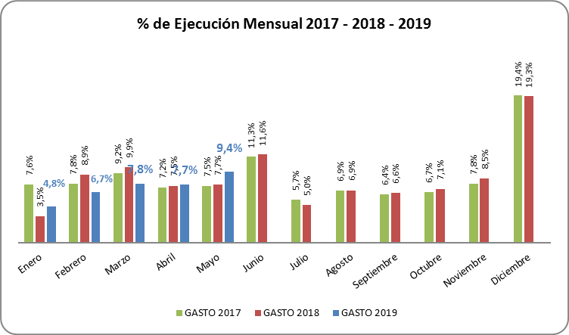
% EJECUCIÓN MENSUAL ACUMULADA DE GASTOS
CAPÍTULOS 61 AL 75, PROGRAMA 01, 02 Y 03: GOBIERNOS REGIONALES

Slide 34
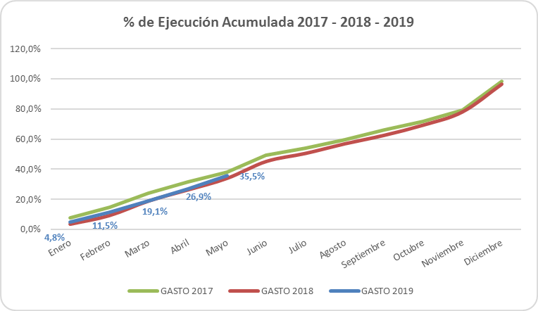
% EJECUCIÓN ACUMULADA DE GASTOS
CAPÍTULOS 61 AL 75, PROGRAMA 01, 02 Y 03: GOBIERNOS REGIONALES

Slide 35
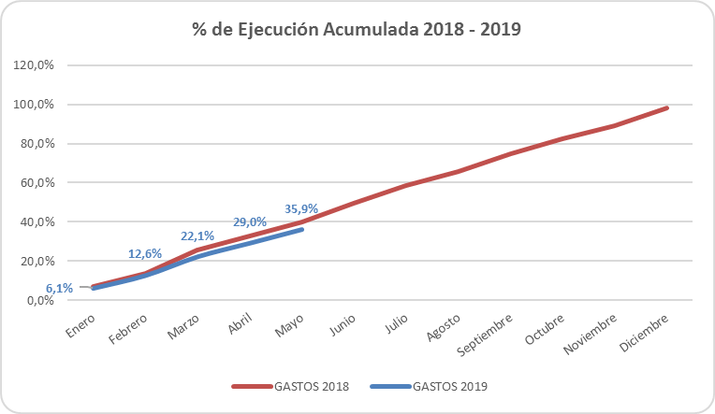
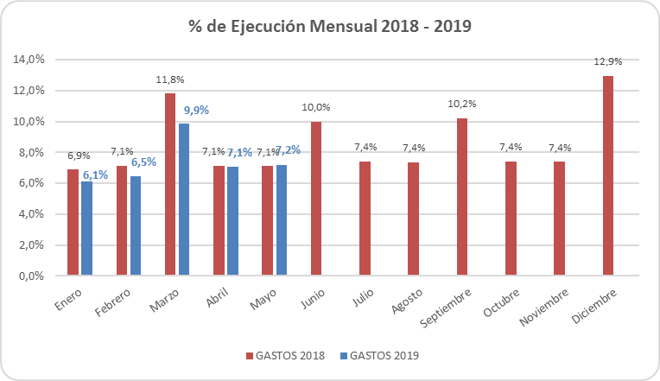
EJECUCIÓN ACUMULADA DE GASTOS A MAYO DE 2019
CAPÍTULOS 61 AL 75, PROGRAMA 01: GASTOS DE FUNCIONAMIENTO GOBIERNOS REGIONALES

Slide 36
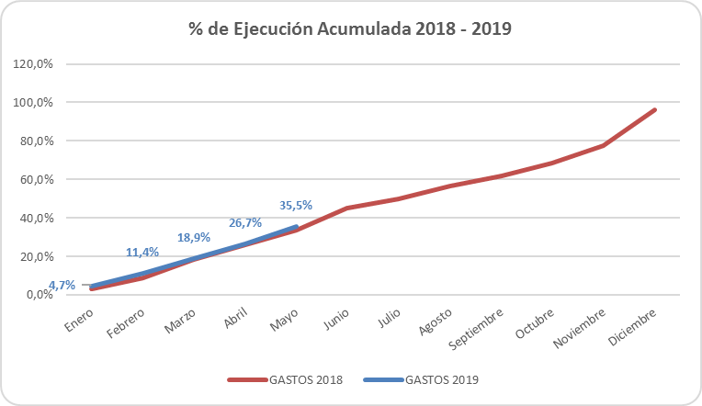
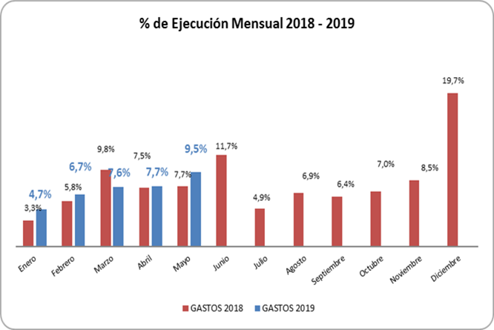
EJECUCIÓN ACUMULADA DE GASTOS A MAYO DE 2019
CAPÍTULOS 61 AL 75, PROGRAMA 02 Y 03: INVERSIÓN REGIONAL

